Slide 1
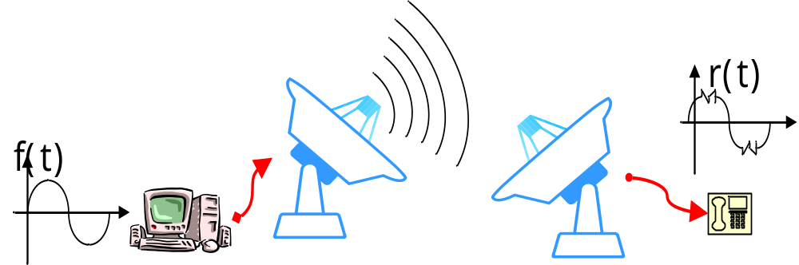
Análisis y transmisión de señales

Slide 2
Contenidos
1.1. Transformada de Fourier. Propiedades. Espectro de magnitud y de fase. Convolución.
1.2. Transmisión de señales. Sistemas SLIT. Transmisión sin distorsión. Filtros ideales.
1.3 Ancho de banda y tiempo de subida.

Slide 3
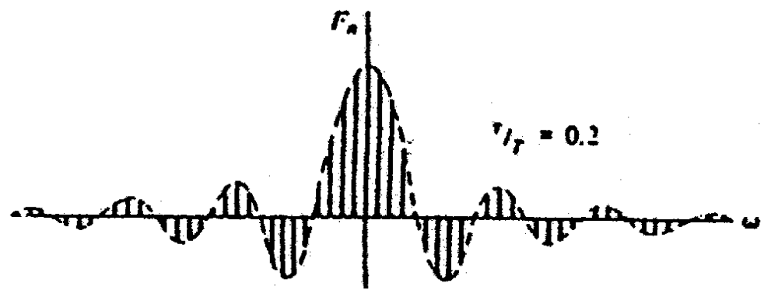
Transformada de Fourier
Se utiliza en general para el análisis de señales no periódicas.
Del análisis de un tren de pulsos:

Slide 4
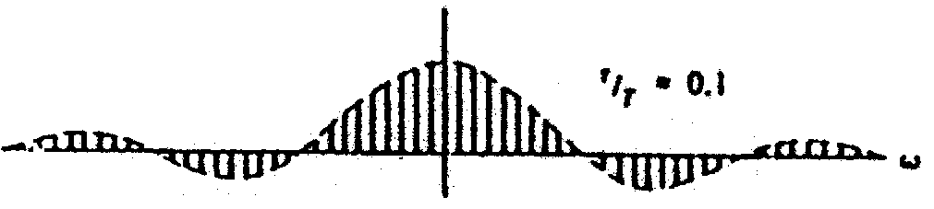
Transformada de Fourier
Al disminuir sólo el ancho τ, la amplitud máxima del espectro Fn decrece y aumenta el punto de cruce.
Se mantiene la separación entre líneas.

Slide 5
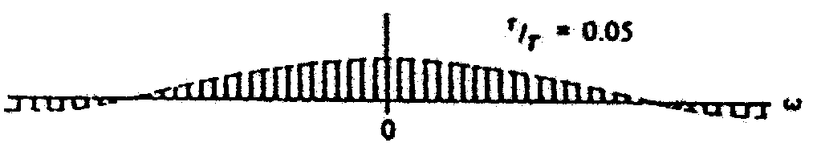
Transformada de Fourier
A medida que τ → 0 el espectro no se hace más continuo y el tren de pulsos sigue siendo periódica

Slide 6
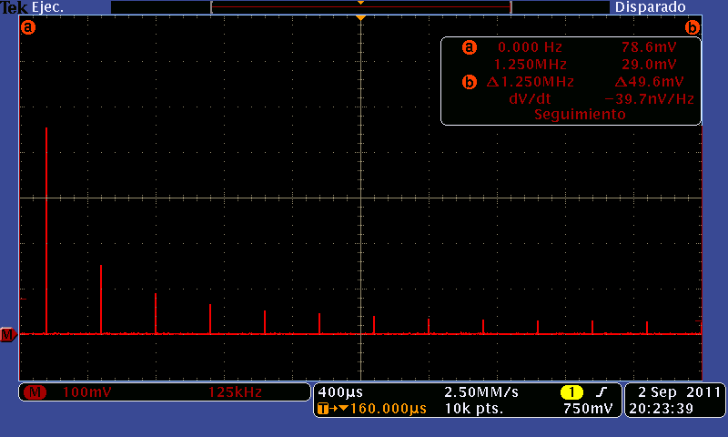
Transformada de Fourier

Slide 7
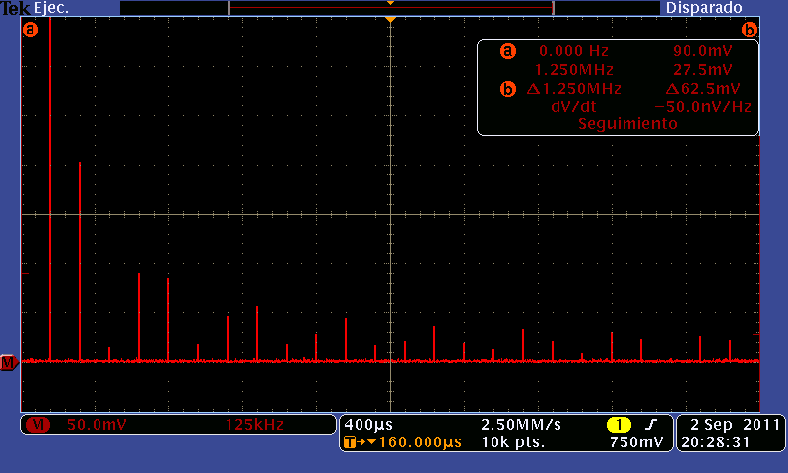
Transformada de Fourier

Slide 8

Transformada de Fourier

Slide 9
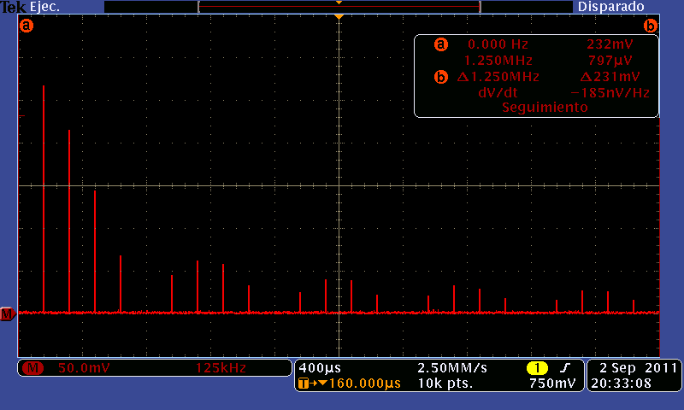
Transformada de Fourier

Slide 10
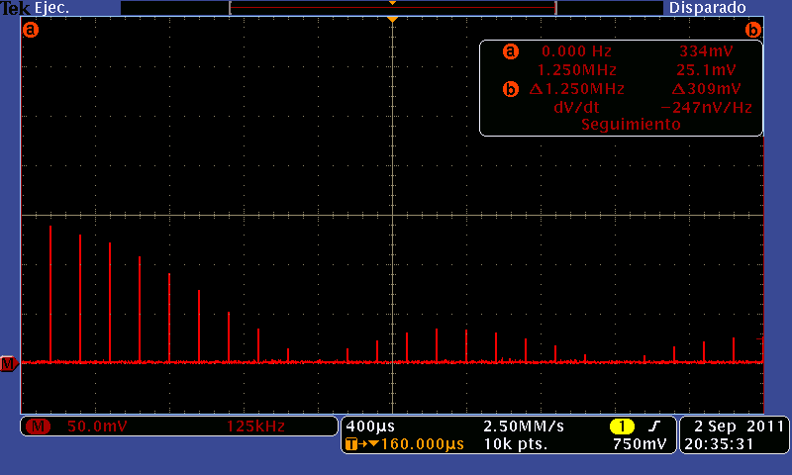
Transformada de Fourier

Slide 11
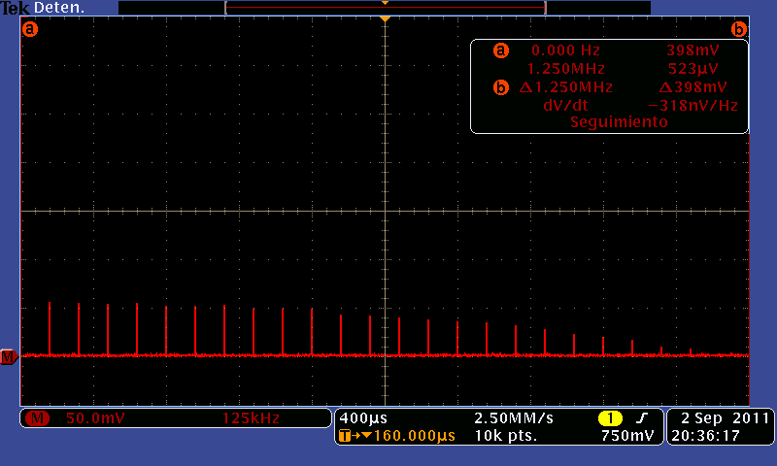
Transformada de Fourier

Slide 12
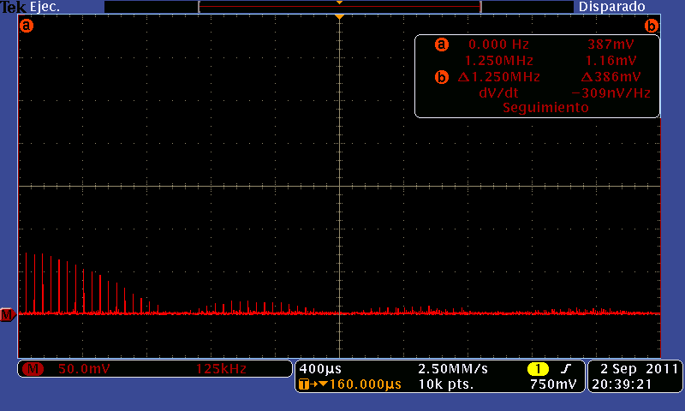
Transformada de Fourier

Slide 13
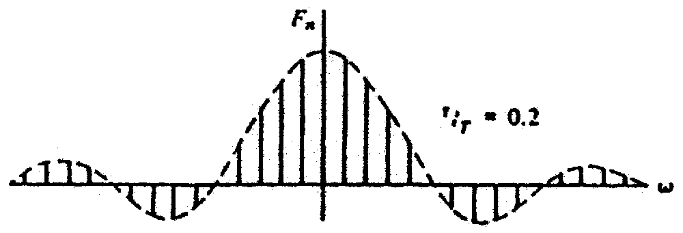
Transformada de Fourier
Si se aumenta sólo T del tren de pulsos Fn también decrece, el punto de cruce se mantiene fijo y la separación entre las líneas espectrales disminuye.

Slide 14
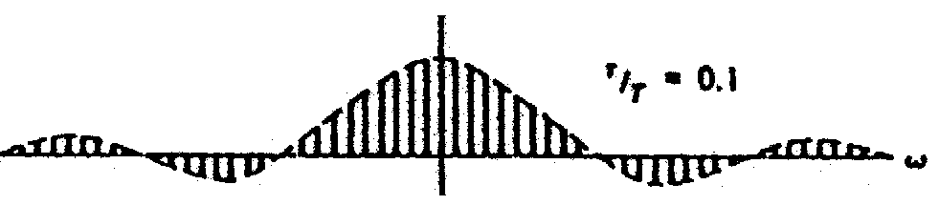

Transformada de Fourier
Es decir a medida que T → +∝ el espectro se hace más continuo y Fn tiende a cero.

Slide 15
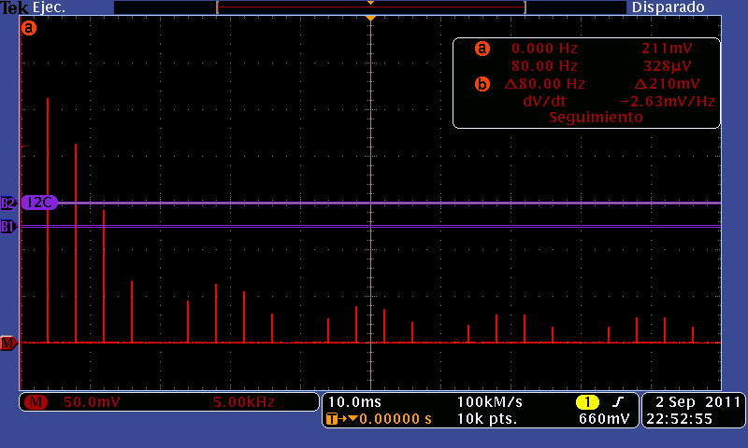
Transformada de Fourier

Slide 16
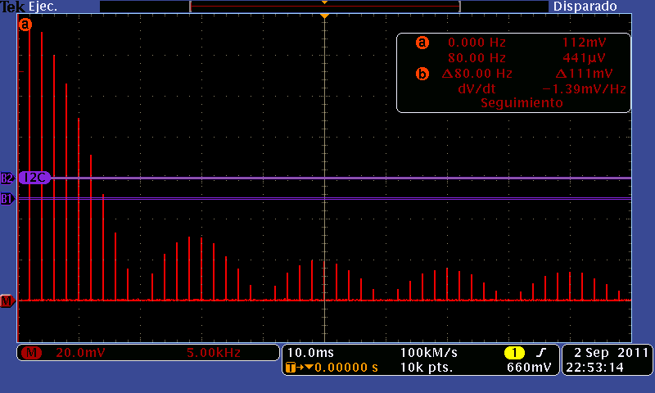
Transformada de Fourier

Slide 17
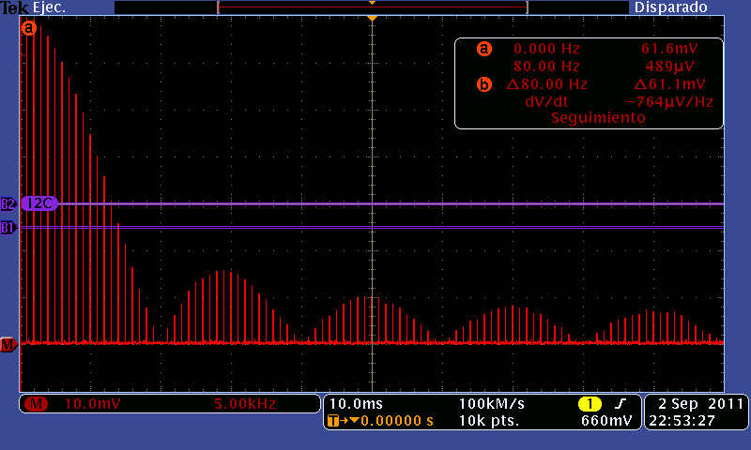
Transformada de Fourier

Slide 18
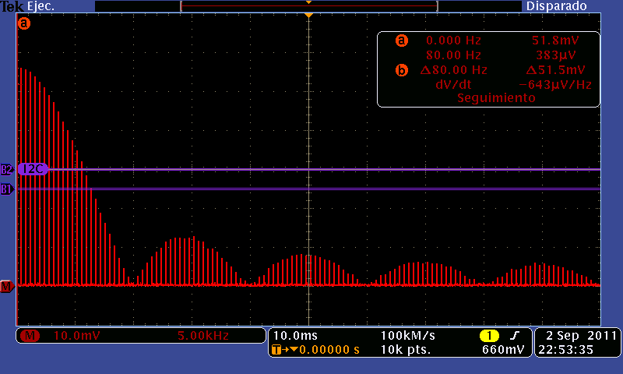
Transformada de Fourier

Slide 19
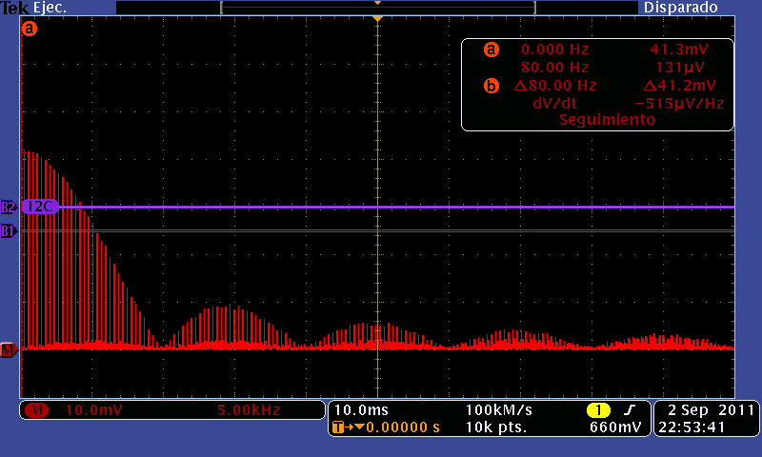
Transformada de Fourier

Slide 20
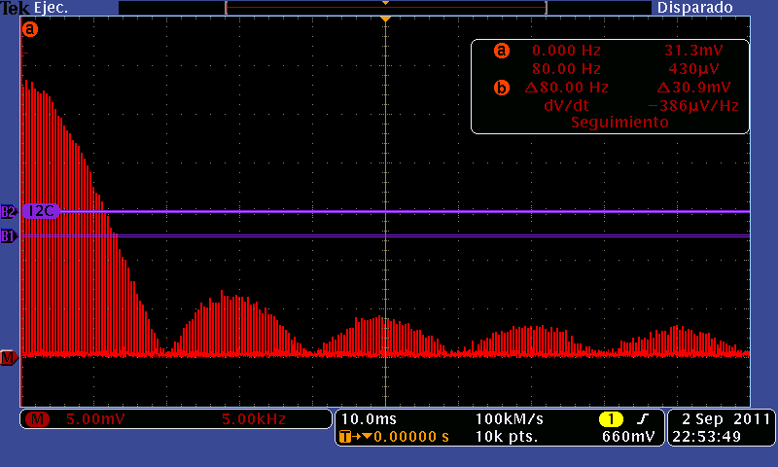
Transformada de Fourier

Slide 21
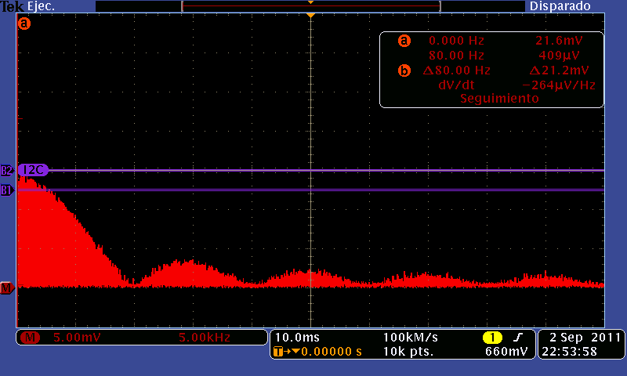
Transformada de Fourier

Slide 22
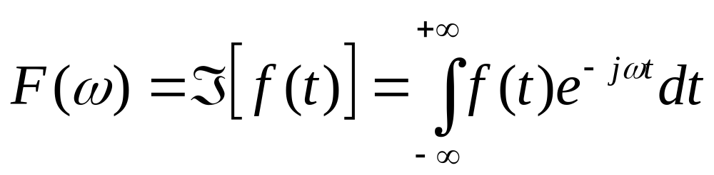
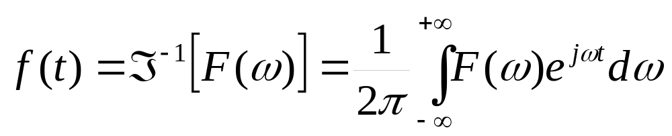
Transformada de Fourier
En el límite cuando T → +∝ el tren de pulsos deja de ser periódica y se convierte en un solo ‘pulso’.
En general si en una función f(t) periódica se lleva su periodo T al infinito, se convierte en no periódica y se representa por:
Transformada directa
Transformada inversa

Slide 23
Transformada de Fourier
Condición suficiente de existencia de la Transformada de Fourier:
Las señales periódicas no cumplen con ésta condición de existencia de F(w).

Slide 24
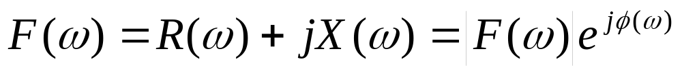
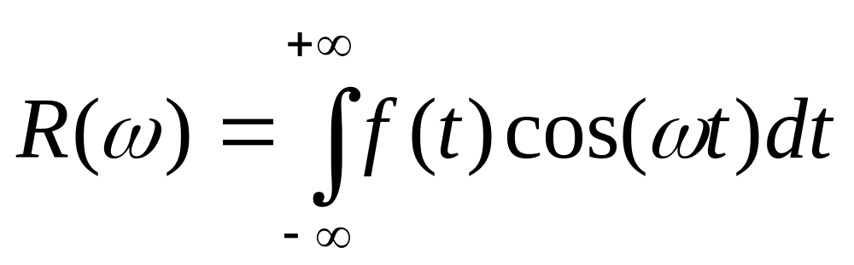
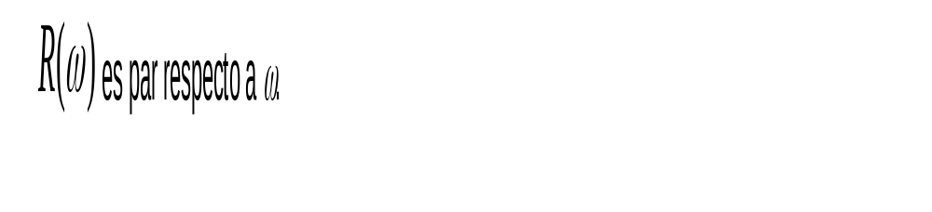
Propiedades de F(w)

Slide 25
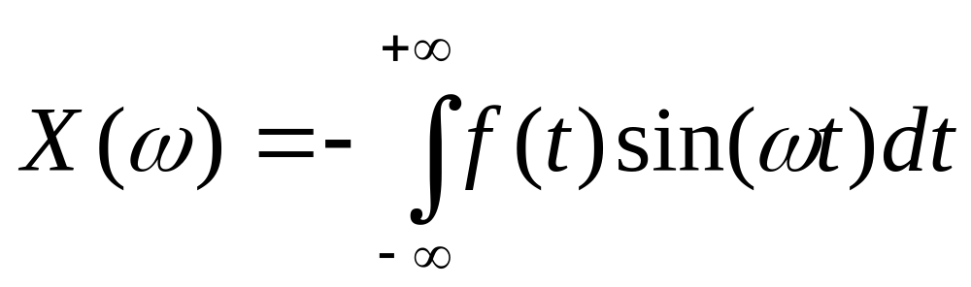
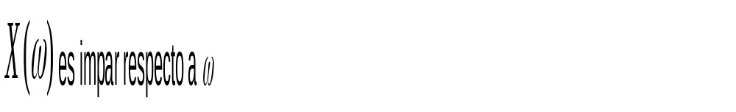
Propiedades de F(w)

Slide 26
Propiedades de F(w)
Si F(w) es real, entonces f(t) es par:
F(w) = R(w)
Si F(w) es imaginaria pura entonces f(t) es impar:
F(w) = jX(w)

Slide 27
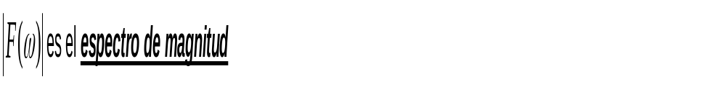
Propiedades de F(w)
Es una función par de w

Slide 28
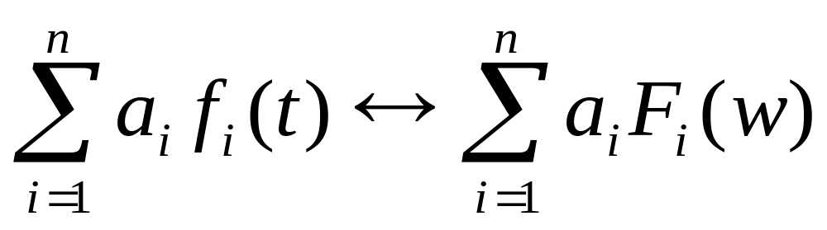
Propiedades de F(w)
Linealidad:
En general:

Slide 29
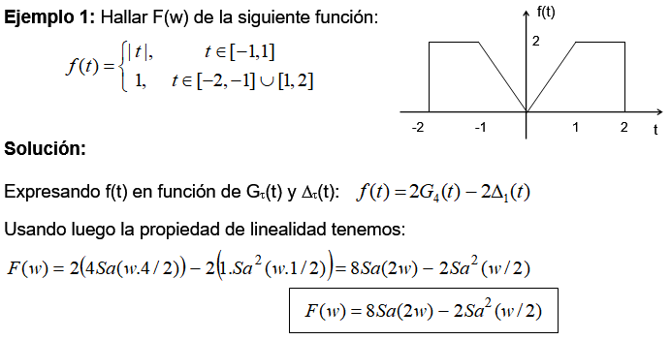
Propiedades de F(w)

Slide 30
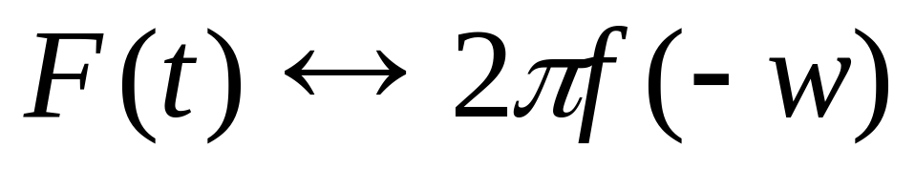
Propiedades de F(w)
Dualidad o simetría:

Slide 31
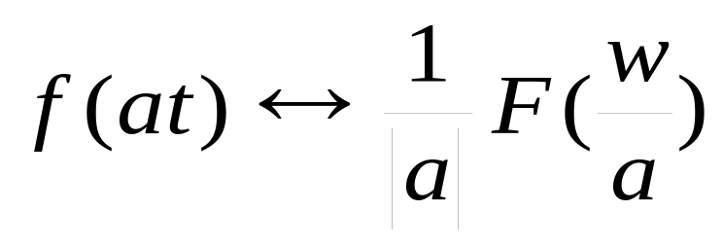
Propiedades de F(w)
Escala:
Para a < 1 hay una expansión de f(t) en el tiempo y una compresión de F(w) en la frecuencia.
Para a > 1 hay una compresión de f(t) en el tiempo y una expansión de F(w) en la frecuencia.

Slide 32
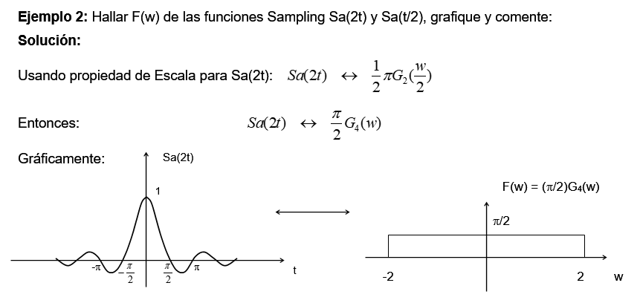
Propiedades de F(w)

Slide 33
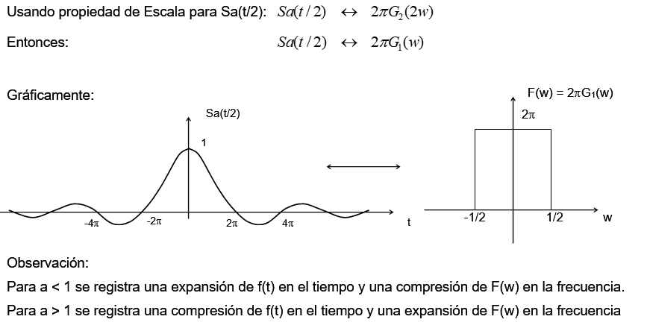
Propiedades de F(w)

Slide 34
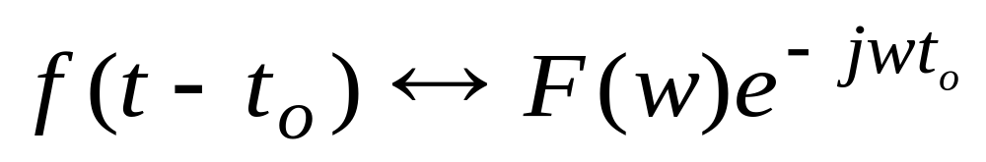
Propiedades de F(w)
Desplazamiento en tiempo:

Slide 35
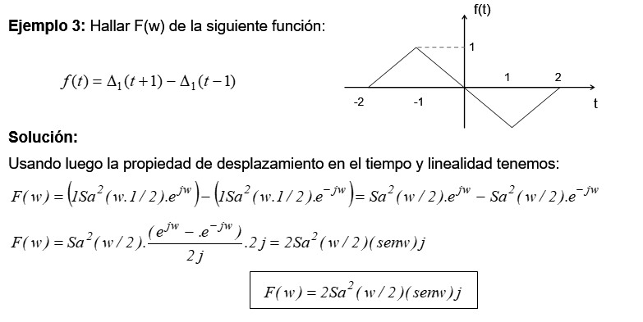
Propiedades de F(w)

Slide 36
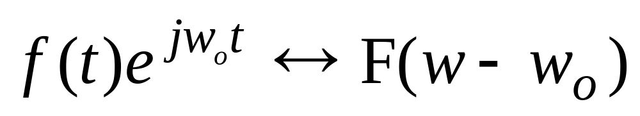
Propiedades de F(w)
Desplazamiento en frecuencia:

Slide 37
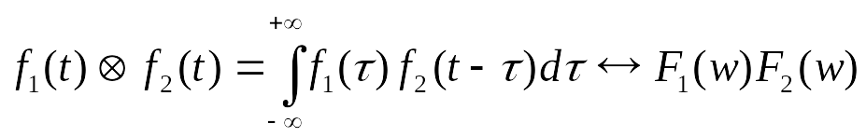
Propiedades de F(w)
Convolución en el tiempo TCT:

Slide 38
Propiedades de F(w)
Convolución en la frecuencia TCF:

Slide 39
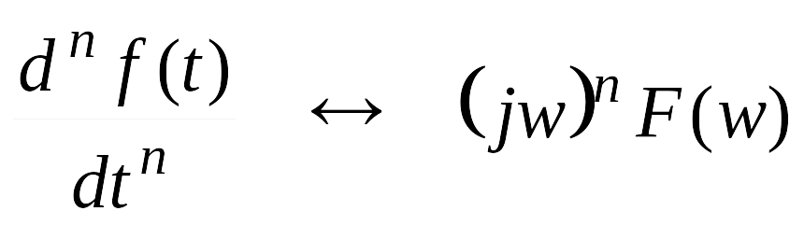
Propiedades de F(w)
Derivación en el tiempo:
En general:

Slide 40

Propiedades de F(w)
Integración en el tiempo:

Slide 41

Propiedades de F(w)
Derivación en la frecuencia:

Slide 42
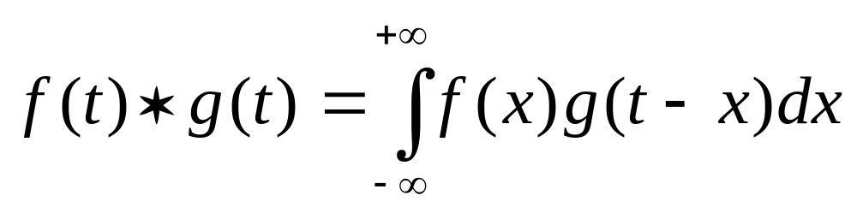
Convolución
Se define la convolución de dos señales f(t) y g(t) como:

Slide 43
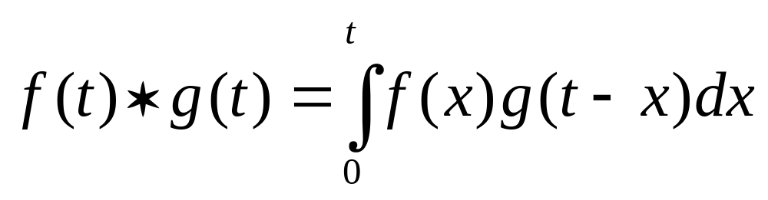
Convolución
Propiedades:
Si f(t) y g(t) comienzan desde t = 0 entonces:

Slide 44
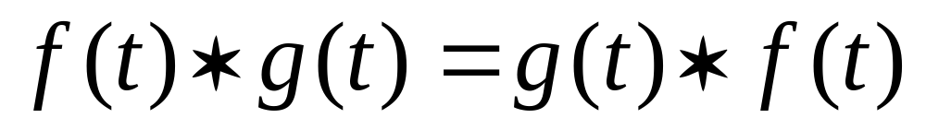
Convolución
Propiedades:

Slide 45
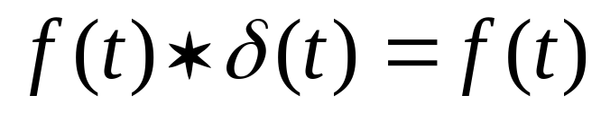
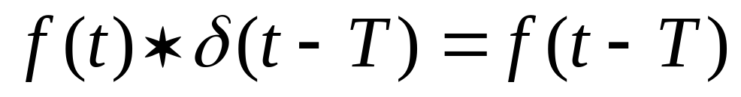
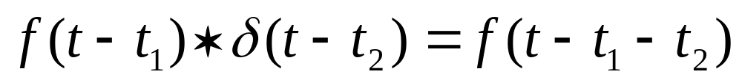
Convolución
Propiedades:

Slide 46
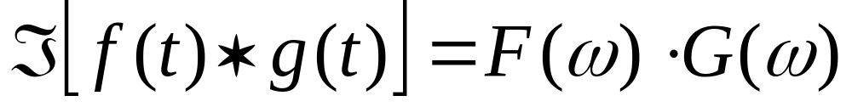
Convolución
Teorema de Convolución en el Tiempo TCT:
El producto en el tiempo es equivalente a la convolución en frecuencia

Slide 47
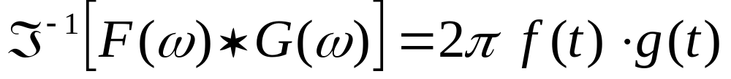
Convolución
Teorema de Convolución en la frecuencia TCF:
El producto en frecuencia es equivalente a la convolución en el tiempo.

Slide 48
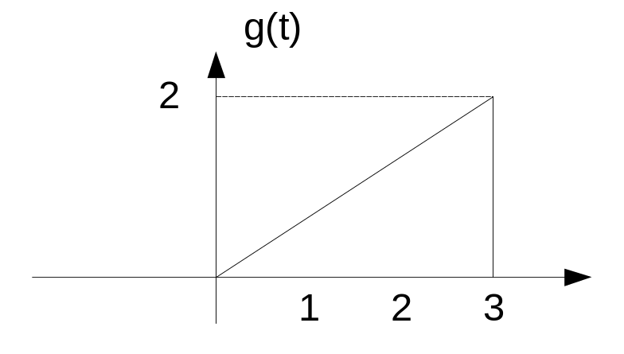
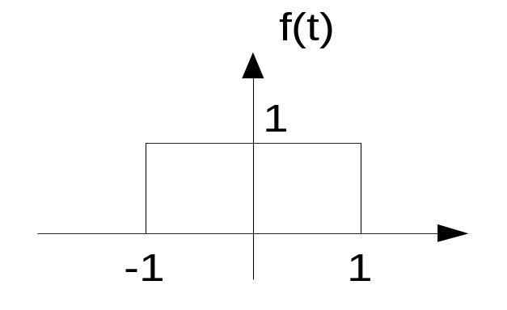
Convolución gráfica
Hallar la convolución para las señales indicadas:

Slide 49
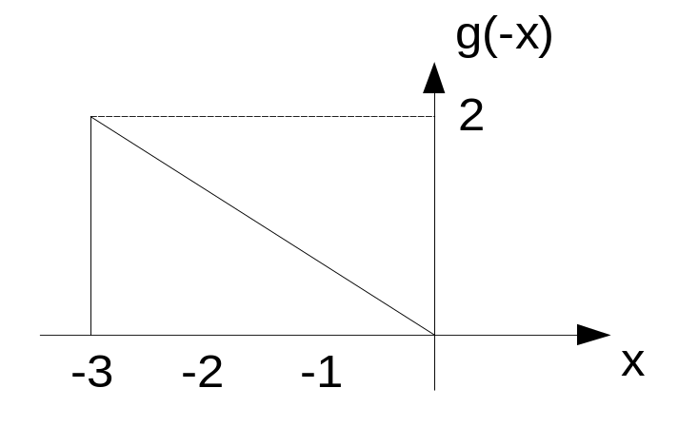
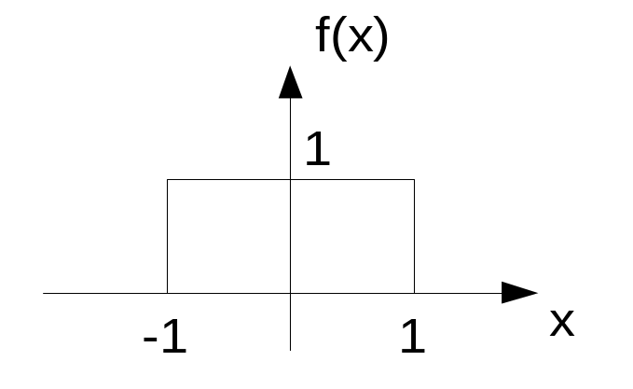
Convolución gráfica
Reflexión:

Slide 50

Convolución gráfica
Desplazamiento: Gráfica de g(t-x)
t muy negativo

Slide 51

Convolución gráfica
Desplazamiento: Gráfica de g(t-x)
t muy positivo

Slide 52

Convolución gráfica
Multiplicación: p.e para t < 3, los valores de g(t-x) se multiplican con f(x) y se halla el área bajo la curva en cada caso.

Slide 53


Convolución gráfica
Integración:

Slide 54



Convolución gráfica

Slide 55


Convolución gráfica

Slide 56

Convolución gráfica

Slide 57


Convolución gráfica

Slide 58

Convolución gráfica

Slide 59


Convolución gráfica

Slide 60

Convolución gráfica

Slide 61

Convolución gráfica

Slide 62

Propiedades de F(w)
F(w) de señales periódicas:

Slide 63

Propiedades de F(w)

Slide 64


Propiedades de F(w)
Función par e impar de f(t):

Slide 65

Problemas
Hallar F(w) de la función:

Slide 66

Problemas

Slide 67

Problemas

Slide 68

Problemas
Hallar F(w) de la función:

Slide 69

Problemas

Slide 70

Problemas
Hallar F(w) de la función:

Slide 71
Problemas
Hallar F(w) para f(t) = Sa(t), Sa(2t), Sa(t/2), e^{-jwot}
Hallar F(w) para f(t) = f(t+T)

